Slide 1
Akuntansi Keuangan lanjutan 1
Edisi 2
Dwi Martani, Taufik Hidayat, Agustin Setya ningrum, Teguh i. maulana

Slide 2
Bab 1 kombinasi bisnis

Slide 3
LATAR BELAKANG
MOTIVASI
Menjadikan entitas lebih besar.
Menghindari pengambilalihan oleh entitas lain.
Menyinergikan sumber daya yang dimiliki.
Kompensasi yang diterima manajemen terkadang dikaitkan dengan ukuran perusahaan.
Meningkatkan kebanggaan entitas.

Slide 4
Keuntungan Kombinasi Bisnis
Keuntungan akhir kombinasi bisnis adalah diperolehnya imbal hasil yang lebih besar kepada pemegang saham dibandingkan pada saat entitas belum melakukan kombinasi bisnis.
Keuntungan kombinasi bisnis tercipta karena entitas mampu menghasilkan sinergi dalam kombinasi bisnis tersebut sehingga jika nilai entitas sebelum bergabung 5 dan 3 maka hasil kombinasi bisnis harus mampu menghasilkan lebih dari 8.

Slide 5
Pengembangan Bisnis
Kombinasi bisnis merupakan salah satu cara dalam melakukan pengembangan usaha sehingga menjadi lebih besar.
Pengembangan bisnis internal dapat dilakukan dengan pembentukan entitas baru secara internal.
Pengembangan bisnis secara eksternal dilakukan dengan membeli atau mengakuisisi entitas lain di luar entitas.

Slide 6
Aspek Etika dalam Kombinasi Bisnis
Kombinasi bisnis mampu mengakselerasi pertumbuhan perusahaan sehingga dapat berkembang jauh lebih cepat dibandingkan jika melakukan pertumbuhan secara alami melalui peningkatan produksi dan skala usaha.
Beberapa kasus yang menunjukkan tindakan tidak etis yang dirancang dalam transaksi kombinasi bisnis baik untuk tujuan manajemen laba maupun juga perpajakan, menjadikan transaksi ini juga memperoleh perhatian bagi regulator pasar modal.
Kompleksitas akuntansi kombinasi bisnis menjadikan kombinasi bisnis menjadi transaksi penting yang perlu dipelajari dan dicermati.

Slide 7
Jenis Kombinasi Bisnis
Kombinasi bisnis dapat dilihat dari aspek strategi perusahaan.
Integrasi Vertikal → kombinasi bisnis dengan melakukan akuisisi entitas yang memiliki hubungan pemasok atau distribusi.
Integrasi Horizontal → kombinasi bisnis dengan melakukan akuisisi entitas yang menghasilkan produk sejenis atau produk yang berkaitan.
Konglomerasi → kombinasi bisnis dengan melakukan akuisisi entitas yang tidak memiliki hubungan dengan entitas.

Slide 8
Jenis Kombinasi Bisnis
Jenis kombinasi bisnis dapat juga dibedakan tentang bagaimana bentuk perusahaan sebelum dan sesudah melakukan kombinasi bisnis.
Merger (Statutory merger) → kombinasi bisnis yang dilakukan dengan menggabungkan dua atau lebih entitas, di mana entitas yang diakuisisi dibubarkan serta semua aset dan liabilitasnya diambil alih pihak yang mengakuisisi.
Konsolidasi (Statutory consolidation) → kombinasi bisnis dengan membentuk satu entitas baru yang akan mengambil alih semua aset dan liabilitas entitas yang bergabung.
Akuisisi (Stock acquisition) → kombinasi dengan membeli kepemilikan entitas yang diakuisisi, namun entitas yang diakuisi tetap berdiri hanya dikendalikan oleh entitas pengakuisisi.

Slide 9
Jenis Kombinasi Bisnis
Jenis kombinasi bisnis dapat juga dilihat dari sudut pandang akuntansi.
Metode pooling of interest → penyatuan kepentingan.
Metode ini diatur dalam PSAK 38 Kombinasi Bisnis Entitas Sepengendali
Metode purchase → pembelian / akuisisi
Dasar pencatatan = nilai wajar pada tanggal akuisisi
Metode ini diatur dalam PSAK 22 Kombinasi Bisnis

Slide 10
Standar Akuntansi Bisnis Kombinasi
Standar akuntansi untuk kombinasi bisnis saat ini diatur dalam PSAK 22 Kombinasi Bisnis yang direvisi tahun 2010 dan mengalami penyesuaian pada tahun 2014 dan amandemen tahun 2020.
Pada PSAK 22, penggabungan usaha hanya menggunakan metode pembelian, atau yang sekarang disebut metode akuisisi.

Slide 11
Restrukturisasi Entitas Sepengendali
Restrukturisasi entitas sepengendali (RES) diatur khusus dalam PSAK 38 Kombinasi Bisnis Entitas Sepengendali.
RES adalah kombinasi bisnis yang semua entitas atau bisnis yang bergabung, pada akhirnya dikendalikan oleh pihak yang sama (baik sebelum maupun sesudah kombinasi bisnis) dan pengendaliannya tidak bersifat sementara.
Contoh transaksi RES misalnya, entitas induk memindahkan sebagian aset neto dari entitas anak yang dimilikinya menjadi aset entitas induk.

Slide 12
Aspek Perpajakan dalam Kombinasi Bisnis
Pajak merupakan hal yang diperhatikan dalam proses merger dan akuisisi perusahaan.
Pajak harus dibayar oleh pihak yang melakukan pengalihan aset.
Jika yang dialihkan tanah dan bangunan akan dikenakan 5% pajak final atas nilai jual.
Jika bukan tanah dan bangunan akan dikenakan pajak penghasilan sebesar keuntungan dari selisih nilai wajar dengan nilai buku. Untuk pengalihan tanah dan bangunan pihak yang mengakuisisi dikenakan bea perolehan hak tanah dan bangunan sebesar 5%.

Slide 13
Kombinasi Bisnis dan Pengendalian
Pembelian entitas yang sudah ada untuk digabungkan dengan entitas yang sudah ada diartikan sebagai proses mengombinasikan bisnis sehingga transaksi ini dikenal dengan istilah business combination atau pernah juga digunakan istilah penggabungan usaha.
PSAK 22 Kombinasi Bisnis, mendefinisikan kombinasi bisnis sebagai transaksi atau peristiwa di mana sebuah entitas memperoleh pengendalian atas entitas lain.

Slide 14
Pengendalian
Definisi menurut PSAK 65
investor mengendalikan investee ketika investor terekspos atau memiliki hak atas imbal hasil variabel dari keterlibatannya dengan investee dan memiliki kemampuan untuk memengaruhi imbal hasil tersebut melalui kekuasaannya atas investee.

Slide 15
Pengendalian
Menurut definisi, 3 komponen utama yang harus dipertimbangkan dalam menilai adanya pengendalian, yaitu::
Investor memiliki kekuasaan (power) atas investee;
2. Investor terekspos atau memiliki hak atas imbal hasil variabel (variable return) dari keterlibatannya dengan investee ;
3. Investor memiliki kemampuan untuk memengaruhi imbal hasil tersebut melalui kekuasaannya atas investee.

Slide 16
Bisnis
Dalam transaksi kombinasi bisnis harus dipastikan bahwa transaksi tersebut merupakan pembelian sebuah bisnis, bukan pembelian aset perusahaan secara terpisah.
Menurut PSAK 22, bisnis adalah suatu rangkaian terpadu dari kegiatan dan aset yang mampu dikelola dengan tujuan memberikan hasil dalam bentuk dividen, efisiensi biaya atau manfaat ekonomi lainnya secara langsung kepada pemilik entitas.

Slide 17
Identifikasi Kombinasi Bisnis
Entitas pertama-tama harus menentukan apakah suatu transaksi merupakan kombinasi bisnis atau bukan dengan menerapkan definisi dalam standar bahwa aset dan liabilitas yang diambil alih merupakan suatu bisnis.
Dalam melakukan pencatatan transaksi kombinasi bisnis PSAK 22 (Penyesuaian 2014) mengharuskan menggunakan metode akuisisi.
Pada kombinasi bisnis dengan metode akuisisi, disyaratkan dilakukan hal-hal berikut:

Slide 18
Identifikasi Kombinasi Bisnis
Mengidentifikasi pihak pengakuisisi
Menentukan tanggal akuisisi
Mengakui dan mengukur aset teridentifikasi yang diperoleh, liabilitas yang diambil alih, dan kepentingan nonpengendali pihak yang diakuisisi
Mengakui dan mengukur goodwill atau keuntungan dari pembelian dengan diskon

Slide 19
Identifikasi Kombinasi Bisnis
Akuntansi kombinasi bisnis terkait dengan pencatatan akuntansi untuk pihak yang melakukan akuisisi atau pengakuisisi.
Jika pihak pengakuisisi sulit diidentifikasi ada beberapa kriteria yang dapat digunakan sebagai pedoman untuk menentukan pihak pengakuisisi antara lain:
  a. Pihak pengakuisisi biasanya dari sisi ukuran lebih besar;
  b. Pihak pengakuisisi yang mengaihkan aset, saham, atau sumber daya untuk memperoleh kepemilikan bisnis tersebut.

Slide 20
Identifikasi Kombinasi Bisnis
Untuk memenuhi kualifikasi pengakuan dalam metode akuisisi, aset teridentifikasi yang diperoleh dan liabilitas yang diambil-alih memiliki persyaratan sebagai berikut:
  1. Memenuhi definisi aset dan liabilitas sesuai dengan Kerangka Konseptual Laporan Keuangan (KKPK) pada tanggal akuisisi.
  2. Merupakan bagian yang dipertukarkan antara pihak pengakuisisi dan pihak yang diakuisisi dalam transaksi kombinasi bisnis, bukan hasil transaksi terpisah di luar kombinasi bisnis.

Slide 21
AKUNTANSI KOMBINASI BISNIS
Pengakuan dan Pengukuran Aset dan Liabilitas
  Pihak pengakuisisi mengakui secara terpisah berupa goodwill, aset teridentifikasi yang diperoleh, liabilitas yang diambil alih, dan kepentingan nonpengendali dari pihak yang diakuisisi.
  Pihak pengakuisisi mengukur aset teridentifikasi yang diperoleh dan liabilitas yang diambil alih dengan nilai wajar pada tanggal akuisisi.
  Pengukuran nilai wajar atas aset dan liabilitas mengacu kepada PSAK 68 Pengukuran Nilai Wajar, kecuali pengukuran tersebut sudah diatur secara spesifik pada PSAK tertentu seperti imbalan kerja, pajak penghasilan, dan liabilitas kontinjensi.

Slide 22
Biaya Transaksi
Biaya tersebut mencakup biaya makelar (finder’s fees), advis, hukum, akuntansi, penilaian, dan biaya profesional atau konsultasi lainnya, biaya administrasi umum dan biaya pendaftaran serta penerbitan efek utang dan efek ekuitas.
Ketentuan ini mengacu pada PSAK 50 Instrumen Keuangan: Penyajian.

Slide 23
Imbalan yang Dialihkan
Dalam suatu kombinasi bisnis, pihak pengakuisisi membayar imbalan kepada pihak yang diakuisisi atas akuisisi yang dilakukan.
Imbalan dalam kombinasi bisnis dapat berupa kas, aset non-kas lainnya, efek utang atau efek ekuitas yang diterbitkan oleh pihak pengakuisisi.
Imbalan yang dialihkan dalam suatu kombinasi bisnis diukur pada nilai wajar, yang dihitung sebagai hasil penjumlahan dari nilai wajar tanggal akuisisi atas seluruh aset yang dialihkan oleh pihak pengakuisisi, liabilitas yang diambil alih oleh pihak pengakuisisi kepada pemilik pihak yang diakuisisi sebelumnya.

Slide 24
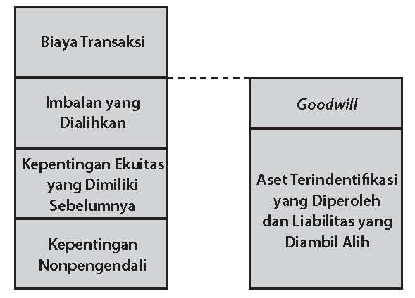
Goodwill
Untuk akuisisi aset dan liabilitas, goodwill diakui dalam laporan posisi keuangan pihak pengakuisisi. Sedangkan pada akuisisi saham, goodwill yang timbul pada akuisisi diakui terlebih dahulu dalam saldo investasi.
Perhitungan Nilai Goodwill

Slide 25
Pencatatan Transaksi Kombinasi Bisnis
Pencatatan transaksi kombinasi bisnis sangat dipengaruhi bagaimana bentuk transaksi tersebut dilakukan.
Transaksi kombinasi bisnis akan dicatat oleh pihak yang diakuisisi atau pihak yang melakukan akuisisi.
Fokus pembahasan dalam buku ini hanya pada pihak pengakuisisi.

Slide 26
Pencatatan Transaksi Kombinasi Bisnis
Contoh 1.1 Merger: Akuisisi Aset Bersih – Imbalan berupa Kas
  Pada 31 Desember 2020, PT Permata mengakuisisi seluruh aset bersih PT Samara dalam sebuah merger. Informasi laporan keuangan untuk PT Permata dan PT Samara pada saat itu adalah:

Slide 27
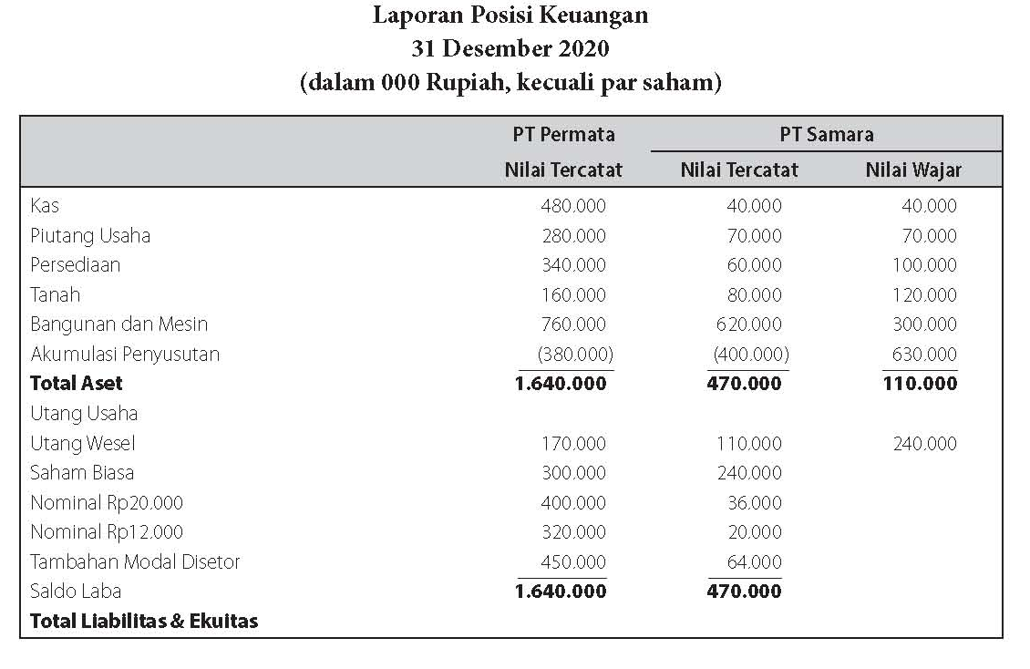
Pencatatan Transaksi Kombinasi Bisnis

Slide 28
Pencatatan Transaksi Kombinasi Bisnis
  PT Permata mengalihkan imbalan senilai Rp352.000.000 untuk mengakuisisi aset neto PT Samara. PT Permata mengeluarkan Rp20.000.000 untuk biaya legal.
  Atas akuisisi tersebut, maka goodwill yang terjadi dapat dihitung sebagai berikut:

Slide 29
Pencatatan Transaksi Kombinasi Bisnis
Imbalan yang dialihkan Rp352.000.000
Kepentingan yang Dimiliki Sebelumnya -
Kepentingan Nonpengendali -
Jumlah Rp352.000.000
Aset Neto Teridentifikasi Rp280.000.000
Goodwill Rp 72.000.000

Slide 30
Pencatatan Transaksi Kombinasi Bisnis
Aset neto teridentifikasi dihitung dari nilai wajar aset dikurang liabilitas. Tidak ada kepentingan yang dimiliki sebelumnya karena PT Permata tidak mengakuisisi secara bertahap, demikian juga dengan nilai kepentingan nonpengendali karena akuisisi dilakukan atas seluruh aset neto PT Samara. Pada contoh ini, akuisisi dilakukan terhadap aset neto sehingga pihak pengakuisisi mengakui seluruh aset teridentifikasi yang diperoleh dan liabilitas yang diambil alih pada nilai wajarnya.

Slide 31
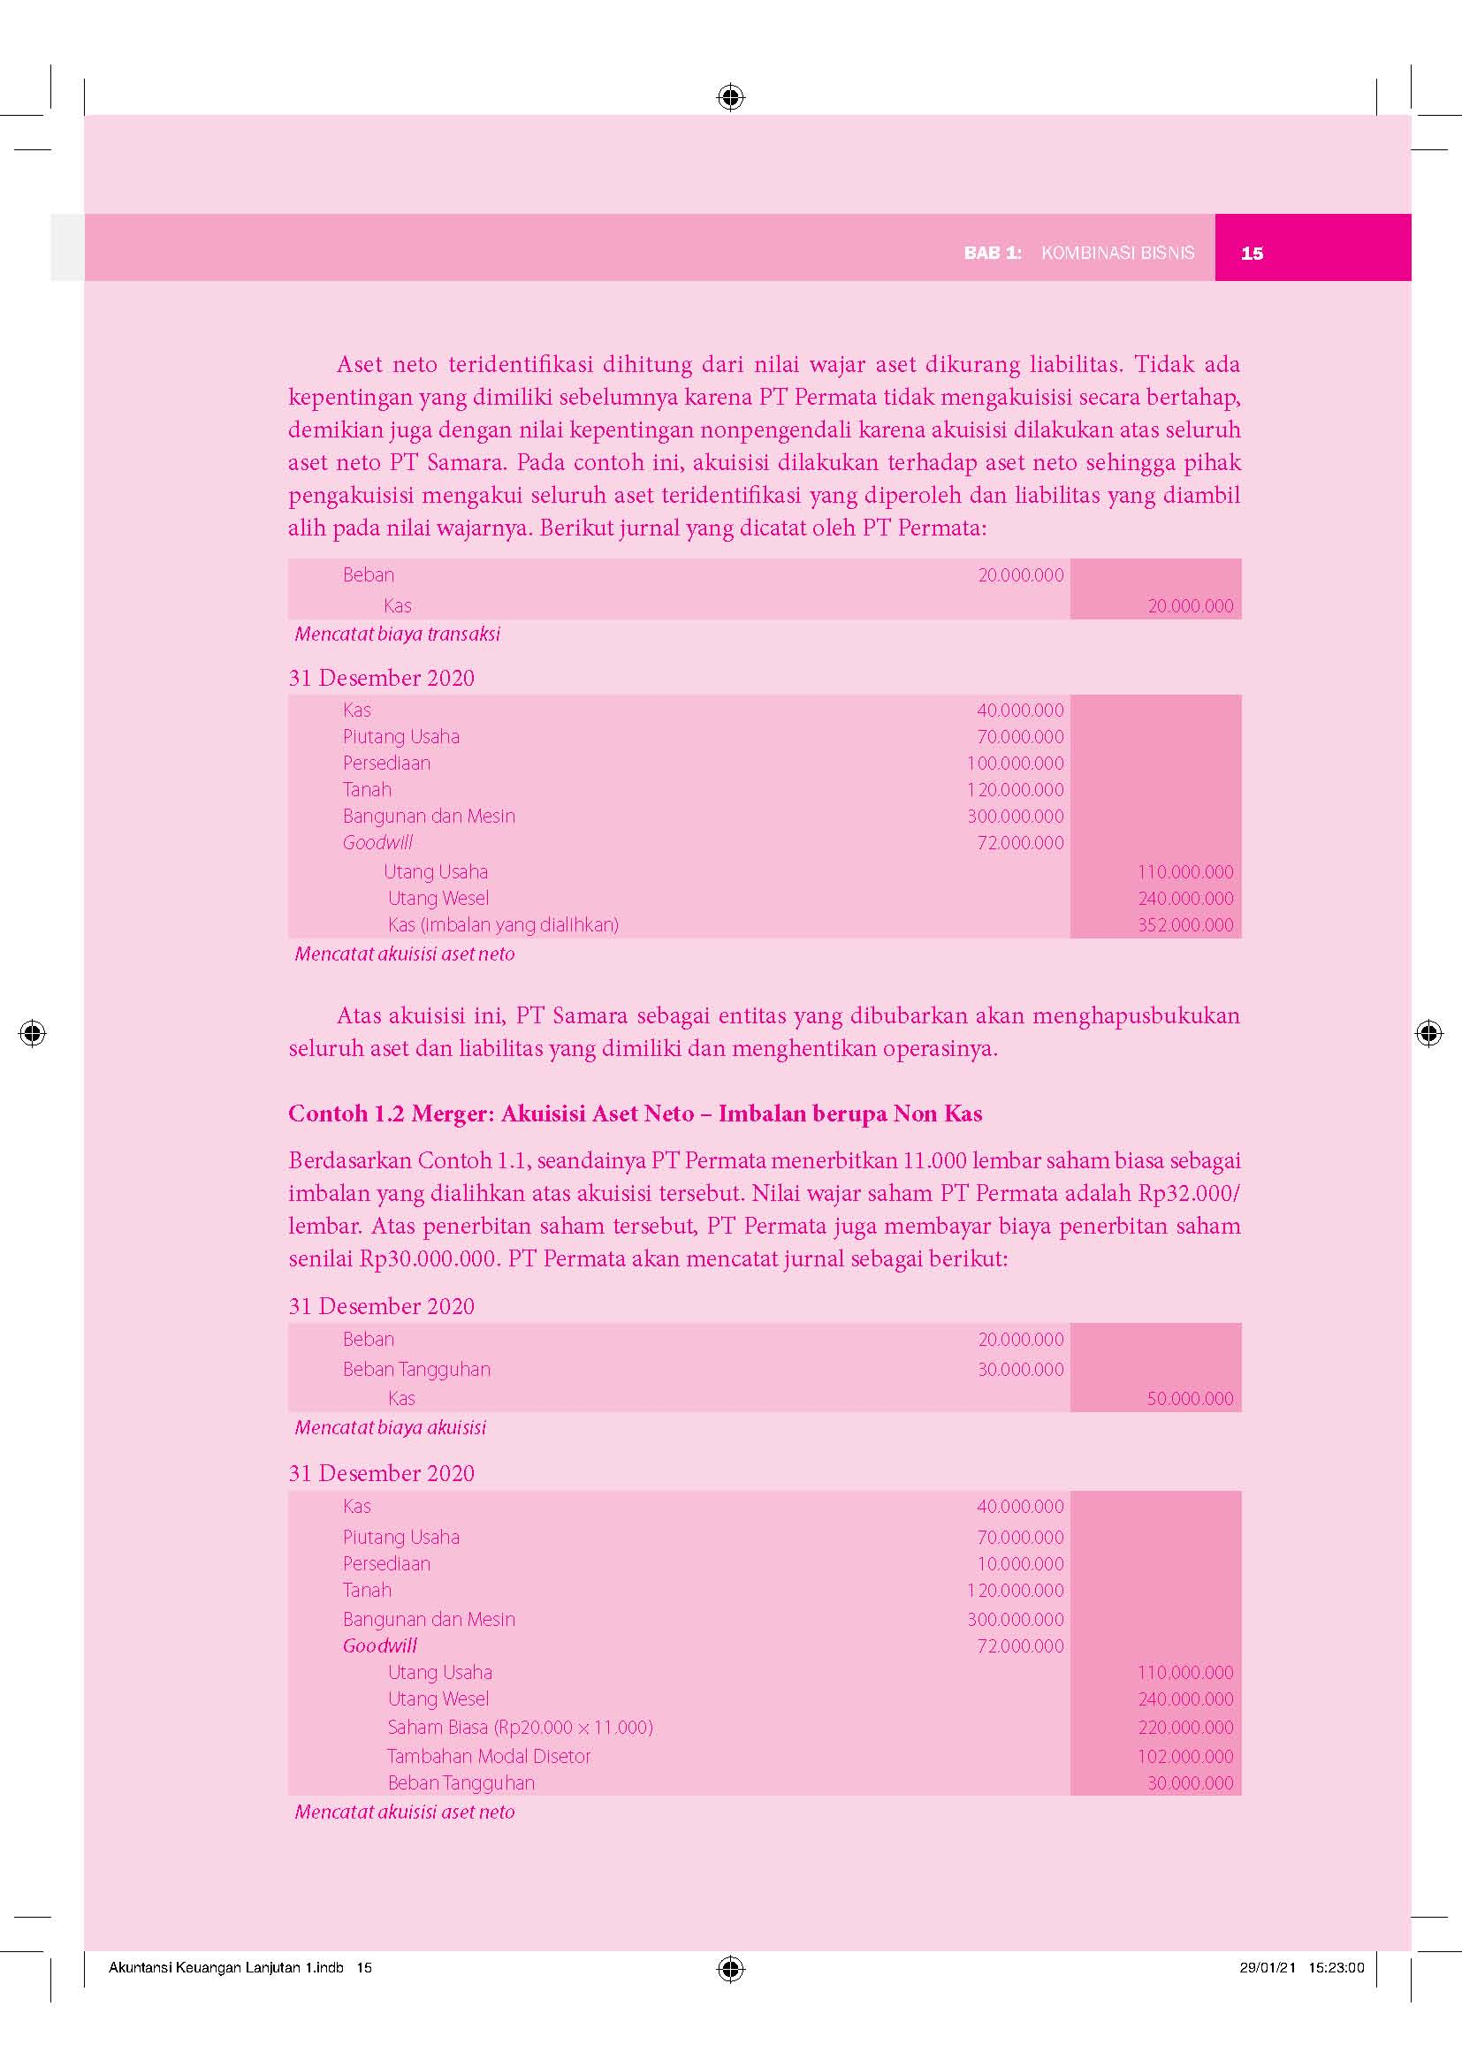
Pencatatan Transaksi Kombinasi Bisnis
Berikut jurnal yang dicatat oleh PT Permata:
Atas akuisisi ini, PT Samara sebagai entitas yang dibubarkan akan menghapusbukukan seluruh aset dan liabilitas yang dimiliki dan menghentikan operasinya.

Slide 32
Pencatatan Transaksi Kombinasi Bisnis
Contoh 1.2 Merger: Akuisisi Aset Neto – Imbalan berupa Non Kas
  Berdasarkan Contoh 1.1, seandainya PT Permata menerbitkan 11.000 lembar saham biasa sebagai imbalan yang dialihkan atas akuisisi tersebut. Nilai wajar saham PT Permata adalah Rp32.000/lembar. Atas penerbitan saham tersebut, PT Permata juga membayar biaya penerbitan saham senilai Rp30.000.000.

Slide 33
Pencatatan Transaksi Kombinasi Bisnis
PT Permata akan mencatat jurnal sebagai berikut:

Slide 34
Pencatatan Transaksi Kombinasi Bisnis
Nilai Tambahan Modal Disetor dihitung sebagai berikut:
Nilai wajar saham (Rp32.000 × 11.000) Rp352.000.000
Nilai nominal saham (Rp20.000 × 11.000) Rp220.000.000
Nilai Tambahan Modal Disetor Rp132.000.000
Beban Tangguhan Rp 30.000.000
Nilai Tambahan Modal Disetor-Neto Rp102.000.000
Perbedaan jurnal pada Contoh 1.2 ini dibandingkan Contoh 1.1 adalah pada imbalan yang dialihkan (saham biasa dan tambahan modal disetor). Perlu diperhatikan bahwa Saham Biasa dan Tambahan Modal Disetor dalam jurnal di atas bukanlah milik PT Samara yang diakui oleh PT Permata namun imbalan non-kas yang dibayarkan oleh PT Permata.

Slide 35
Pencatatan Transaksi Kombinasi Bisnis
Contoh 1.3 Akuisisi Saham – Imbalan berupa Kas
  Berdasarkan Contoh 1.1, seandainya PT Permata mengakuisisi seluruh saham biasa PT Samara dengan membayar tunai Rp352.000.000. Atas akuisisi tersebut, PT Samara tetap beroperasi dan tidak dibubarkan.

Slide 36
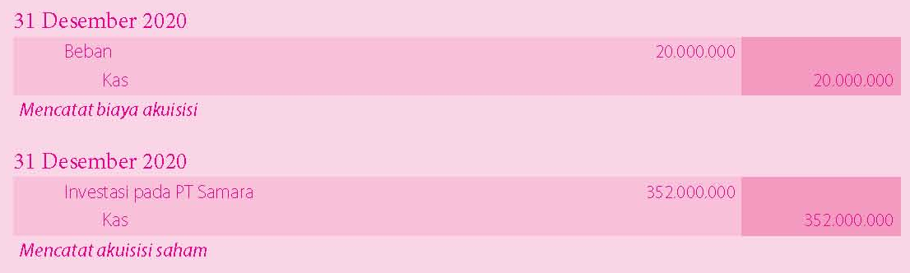
Pencatatan Transaksi Kombinasi Bisnis
PT Permata akan mencatat jurnal sebagai berikut:

Slide 37
Pencatatan Transaksi Kombinasi Bisnis
Pada Contoh 1.3, jurnal yang dicatat oleh PT Permata sangat sederhana karena tidak mencatat aset dan liabilitas secara individual. Hal ini disebabkan PT Samara tidak dibubarkan dan tetap menggunakan aset dan liabilitas tersebut dalam operasinya. Pada tiap akhir periode pelaporan, laporan keuangan PT Permata dan PT Samara akan dikonsolidasikan.
Jika akuisisi pada Contoh 1.3 dilakukan dengan imbalan non-kas, maka akun kas pada jurnal akuisisi diganti dengan akun imbalan non-kas tersebut dan diukur pada nilai wajar.

Slide 38
Pencatatan Transaksi Kombinasi Bisnis
Contoh 1.4 Konsolidasi: Akuisisi Aset Neto – Imbalan berupa Kas
  Pada 31 Desember 2020, PT Mandiri mengakuisisi seluruh aset neto PT Permata dan PT Samara dalam sebuah statutory consolidation. Akuisisi ini menyebabkan dibubarkannya PT Permata dan PT Samara dan bergabung menjadi entitas baru yaitu PT Mandiri.

Slide 39
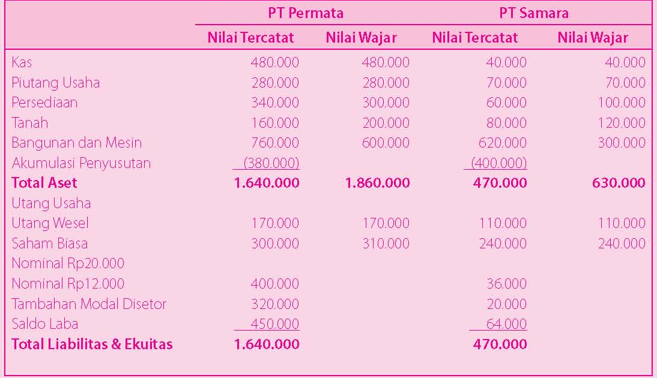
Pencatatan Transaksi Kombinasi Bisnis
Informasi laporan keuangan untuk PT Permata dan PT Samara pada saat itu adalah:

Slide 40
Pencatatan Transaksi Kombinasi Bisnis
PT Mandiri mengalihkan imbalan senilai Rp1.800.000.000 untuk mengakuisisi aset neto PT Permata dan PT Samara. PT Mandiri mengeluarkan Rp40.000.000 untuk biaya legal.
Atas akuisisi tersebut, maka goodwill yang terjadi dapat dihitung sebagai berikut:
  Imbalan yang dialihkan Rp1.800.000.000
  Kepentingan yang Dimiliki Sebelumnya -
  Kepentingan Nonpengendali -
  Jumlah Rp1.800.000.000
  Aset Neto Teridentifikasi Rp1.660.000.000
  Goodwill Rp 140.000.000

Slide 41
Pencatatan Transaksi Kombinasi Bisnis
Aset neto teridentifikasi dihitung dari nilai wajar aset dikurang liabilitas atas kedua entitas (Rp1.380.000.000 + Rp280.000.000). Tidak ada kepentingan yang dimiliki sebelumnya karena PT Mandiri tidak mengakuisisi secara bertahap, demikian juga dengan nilai kepentingan nonpengendali karena akuisisi dilakukan atas seluruh aset neto PT Permata dan PT Samara.Pada contoh ini, akuisisi dilakukan terhadap aset neto sehingga pihak pengakuisisi mengakui seluruh aset teridentifikasi yang diperoleh dan liabilitas yang diambil alih pada nilai wajarnya.

Slide 42
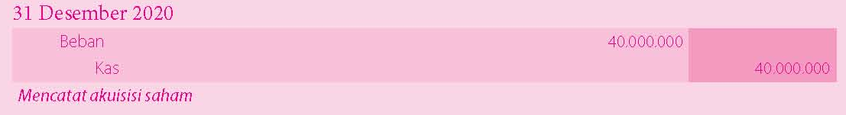
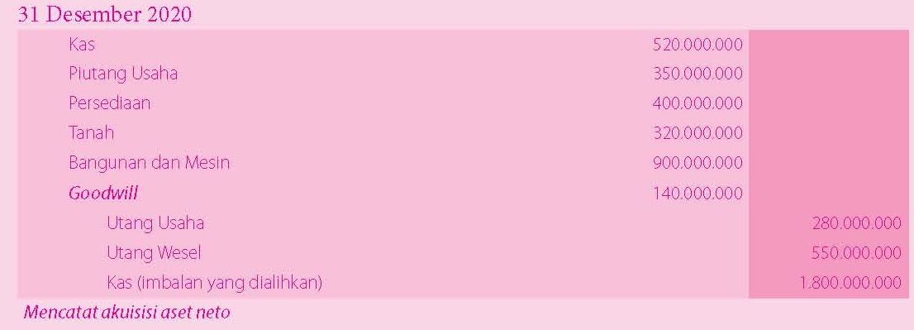
Pencatatan Transaksi Kombinasi Bisnis
Berikut jurnal yang dicatat oleh PT Mandiri:
Atas akuisisi ini, PT Permata dan PT Samara sebagai entitas yang dibubarkan akan menghapusbukukan seluruh aset dan liabilitas yang dimiliki dan menghentikan operasinya.

Slide 43
Pembelian Diskon
suatu kombinasi bisnis yang mana jumlah nilai wajar aset teridentifikasi yang diperoleh dan liabilitas yang diambil alih melebihi nilai agregat (imbalan yang dialihkan + kepentingan ekuitas yang sebelumnya dimiliki oleh pihak pengakuisisi + kepentingan nonpengendali pada pihak yang diakuisisi)
Selisih tersebut diakui oleh pihak pengakuisisi sebagai keuntungan dalam laporan laba rugi pada tanggal akuisisi

Slide 44
Pembelian Diskon
Contoh 1.5 Merger: Akuisisi Aset Bersih – Pembelian Diskon
  Merujuk pada Contoh 1.1, PT Permata mengalihkan imbalan senilai Rp250.000.000 untuk mengakuisisi aset neto PT Samara. PT Permata mengeluarkan Rp20.000.000 untuk biaya legal.

Slide 45
Pembelian Diskon
Atas akuisisi tersebut, maka goodwill yang terjadi dapat dihitung sebagai berikut:
  Imbalan yang dialihkan Rp250.000.000
  Kepentingan yang Dimiliki Sebelumnya -
  Kepentingan Nonpengendali -
  Jumlah Rp250.000.000
  Aset Neto Teridentifikasi Rp280.000.000
  Pembelian Diskon Rp 30.000.000
Pada contoh ini, akuisisi imbalan yang dialihkan bernilai lebih rendah daripada nilai wajar aset teridentifikasi yang diperoleh dan liabilitas yang diambil alih.

Slide 46
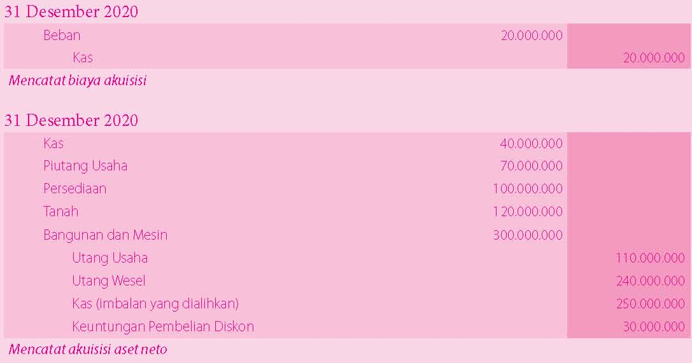
Pembelian Diskon
Berikut jurnal yang dicatat oleh PT Permata:
Atas akuisisi ini, selisih pembelian diskon diakui sebagai keuntungan dalam laporan laba rugi pada periode akuisisi.

Slide 47
Akuisisi Bertahap
Akuisisi bertahap terjadi ketika proses akuisisi entitas tidak dilakukan sekaligus tetapi sebelumnya entitas pengakuisisi memiliki kepemilikan pada entitas yang diakuisisi.
Misalnya Entitas A saat ini memiliki 30% kepemilikan di Entitas B, kemudian Entitas A menambah kepemilikannya sebesar 25%, sehingga Entitas A total memiliki 55% kepemilikan Entitas B. Jika dengan 55% Entitas A memperoleh pengendalian maka proses pembelian 25% saham tersebut merupakan bentuk akuisisi bertahap. Transaksi kombinasi bisnis akan diterapkan saat pembelian tambahan 25% saham Entitas B.

Slide 48
Kombinasi Bisnis Tanpa Pengalihan Imbalan
Ketika investor memiliki investasi pada saham entitas lain yang awalnya tidak memiliki pengendalian namun pengendalian dapat diperoleh tanpa adanya pengalihan imbalan.
Hal ini dapat terjadi di antaranya karena:
  Pihak yang diakuisisi membeli kembali sahamnya dari pihak lain sehingga pihak pengakuisisi memperoleh pengendalian.
  Hilangnya hak veto yang sebelumnya menghalangi pengakuisisi untuk mengendalikan.
  Pengakuisisi dan yang diakuisisi sepakat untuk mengombinasikan bisnisnya dengan kontrak semata.

Slide 49
PENYAJIAN DAN PENGUNGKAPAN KOMBINASI BISNIS
Penyajian
  Pada akuisisi aset neto (merger dan konsolidasi), aset dan liabilitas pihak yang diakuisisi tersebut, termasuk goodwill yang timbul akan digabungkan dengan aset dan liabilitas pihak pengakuisisi dan disajikan pada laporan keuangan pihak pengakuisisi.
  Pada akuisisi saham, seluruh aset teridentifikasi dan liabilitas pihak yang diakuisisi tidak langsung diakui secara individual pada tanggal akuisisi oleh pihak pengakuisisi.

Slide 50
PENYAJIAN DAN PENGUNGKAPAN KOMBINASI BISNIS
Pengungkapan
  Berdasarkan PSAK 22, pihak pengakuisisi mengungkapkan informasi yang memungkinkan pengguna laporan keuangan agar dapat mengevaluasi sifat dan dampak keuangan dari kombinasi bisnis yang terjadi, baik selama periode pelaporan berjalan ataupun setelah akhir periode pelaporan tetapi sebelum tanggal penyelesaian laporan keuangan.
  Pihak pengakuisisi juga mengungkapkan informasi yang memungkinkan pengguna laporan keuangan dapat mengevaluasi dampak keuangan dari penyesuaian yang diakui pada periode pelaporan berjalan yang berhubungan dengan kombinasi bisnis yang terjadi pada periode tersebut atau periode pelaporan sebelumnya.

Slide 51
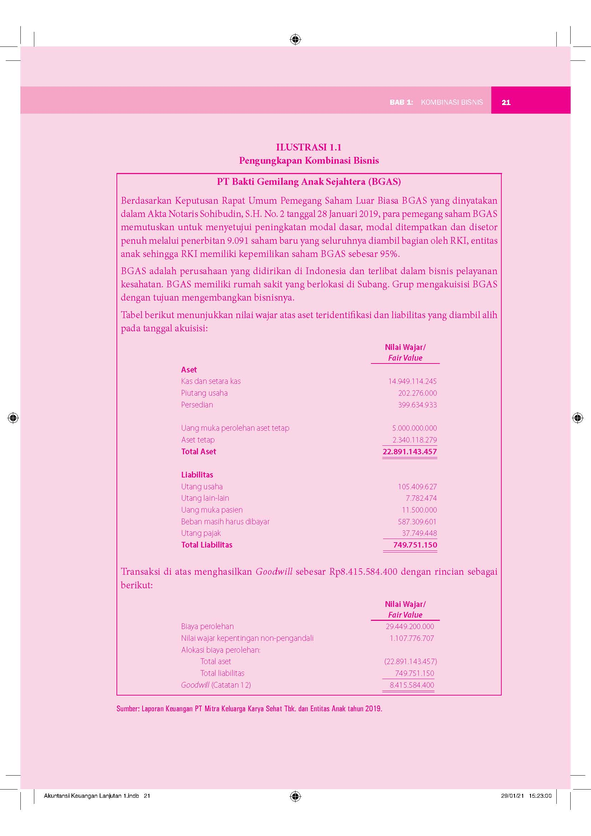
PENYAJIAN DAN PENGUNGKAPAN KOMBINASI BISNIS
Contoh Pengungkapan Kombinasi Bisnis
bersambung

Slide 52
PENYAJIAN DAN PENGUNGKAPAN KOMBINASI BISNIS
lanjutan

Slide 53
ANALISIS LAPORAN KEUANGAN
Harus berhati-hati dalam menggunakan Laporan Keuangan Konsolidasian dalam analisis karena keterbatasan yang dimilikinya, diantaranya:
Kinerja entitas secara invidual tidak semuanya diungkapkan, sehingga ada kemungkinan kinerja salah satu entitas buruk yang tidak terlihat. Meskipun sudah ada laporan segmen operasi, namun penyajian dilakukan per segmen bukan per individu.
Penggunaan rasio keuangan atas Laporan Keuangan Konsolidasian belum tentu mencerminkan kondisi tiap entitas individu yang dikonsolidasi.
Beberapa pos dalam entitas individu yang namanya sama dan digabungkan dalam Laporan Keuangan Konsolidasian, namun bisa saja memiliki karakteristik yang berbeda karena pada industri yang berbeda.

